Slide 1
菩 萨 蛮
韦 庄
人人尽说江南好，游人只合江南老。
春水碧于天，画船听雨眠。 垆边人
似月，皓腕凝霜雪。未老莫还乡，还乡
须断肠。

Slide 2
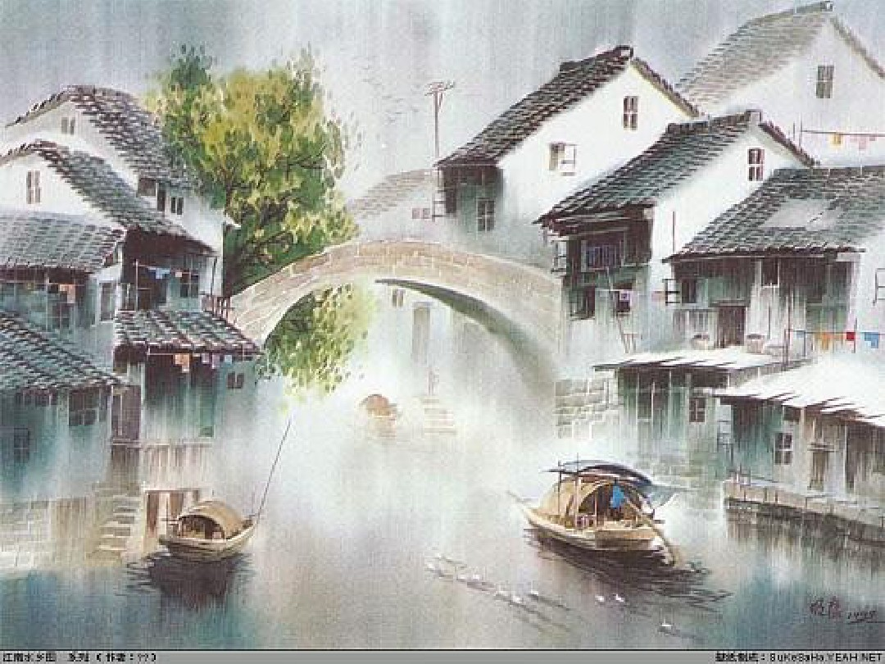
江南的冬景
郁达夫

Slide 3
学习目标：
1、发现、感悟江南的冬景的美，提高审美品位。
2、体会作者在景物描写中寄予的情感。
3、掌握作者在景物描写中运用的艺术手法。

Slide 4
煮茗( ) 蛰居( ) 曝背( ) 亘古( ) 赭色( ) 乌桕( )
丰腴( ) 正月（ ） 槎桠( ) 泊船( ) 湖泊( ) 月晕( )
掌握字词

Slide 5
煮茗(míng) 蛰居(zhé) 曝背(pù)
亘古(gèn) 赭色(zhě) 乌桕(jiù)
丰腴(yú) 正月（zhēng） 槎桠(chá yā) 泊船(bó) 湖泊(pō) 月晕(yùn)
掌握字词

Slide 6
思考：江南冬景给作者整体的印象是什么？
发现美
初读文本，整体感知
明朗

Slide 7
“青年画家不精读郁达夫的游记，画不了浙皖的山水；不看钱塘、富阳、新安的山水，也读不通达夫的妙文。”
----国画大师刘海粟

Slide 8
精读文本，美点寻踪
思考：
江南的冬景
“ 美”
在哪里？

Slide 9
感悟美
请同学们找出自己最喜爱的语段，句子美读并赏析。
（提示：可选取一两个角度，如意象的选取，意境的营造，或表达技巧，语言特点等方面）

Slide 10
江南冬景图
第5节：江南植被图
第7节：微雨寒村图
第8节：江南雪景图
第9节：旱冬闲步图

Slide 11
最妙的是下点小雪呀。看吧，山上的矮松越发的青黑，树尖上顶着一髻儿白花，好像日本看护妇。山尖全白了，给蓝天镶上一道银边。山坡上，有的地方雪厚点，有的地方草色还露着;这样，一道儿白，一道儿暗黄，给山们穿上一件带水纹的花衣;看着看着，这件花衣好像被风儿吹动，叫你希望看见一点更美的山的肌肤。等到快日落的时候，微黄的阳光斜射在山腰上，那点薄雪好像忽然害了羞，微微露出点粉色。就是下小雪吧，济南是受不住大雪的，那些小山太秀气!
老舍《济南的冬天》

Slide 12
是日更定矣，余拏一小舟，拥毳衣炉火，独往湖心亭看雪。雾凇沆砀，天与云与山与水，上下一白。湖上影子，惟长堤一痕，湖心亭一点，与余舟一芥，舟中人两三粒而已。
——张岱《湖心亭看雪》

Slide 13
一切景语皆情语，“有我之境，以我观物，故物皆著我之色彩。
----王国维《人间词话》

Slide 14
面对如此可爱、迷人、美丽的江南冬景，作者的心境又如何？
悠闲、闲适

Slide 15
颂其诗，读其书，不知其人可乎？是以论其世也。
-----《孟子 万章下》

Slide 16
十一月十九日（旧历十月廿四），星期二，在杭州的官场弄。
天气实在晴爽得可爱,像这样一个平和的冬日清晨，谁又想得到北五省在谋独立，日兵在山海关整军，而阔人又都在向外国的大银行里存他们的几万万的私款呢！
二十八日（十一月初三），星期四，微雨。
今天为杭市防空演习之第一天，路上时时断绝交通；长街化作冷巷，百姓如丧考妣。
二十九日（十一月初四），星期五，雨。
家国沦亡，小民乏食，我下半年更不知将如何卒岁；引领西望，更为老母担忧，因伊风烛残年，急盼我这没有出息的幼子能自成立也。今日为防空演习之第二日，路上断绝交通如故,午后因事出去，也算是为公家尽了一点力。下午刘开渠来，将午前的文章搁下，这篇《江南的冬景》，大约要于明日才得写完寄出。
三十日（十一月初五），星期六，雨。
今晨一早即醒，因昨晚入睡早也，觉头脑清醒，为续写那篇《文学》的散文《江南的冬景》，写至午后写毕，成两千余字。

Slide 17
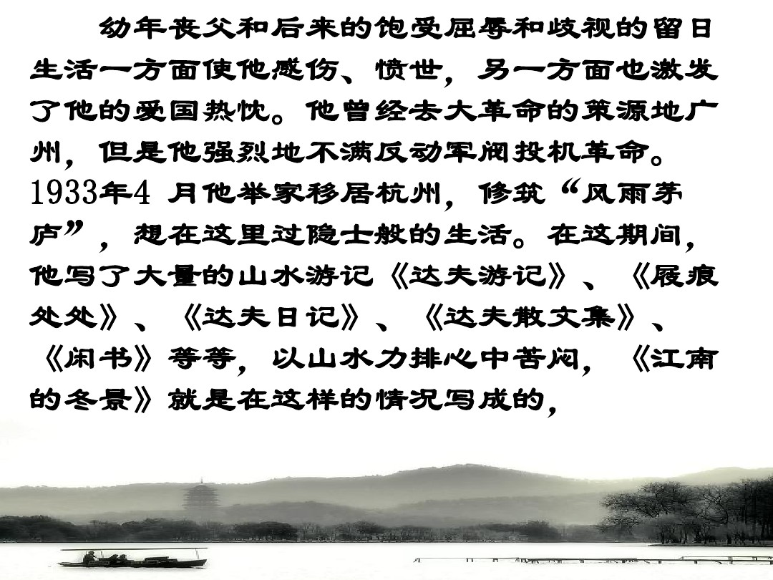

Slide 18
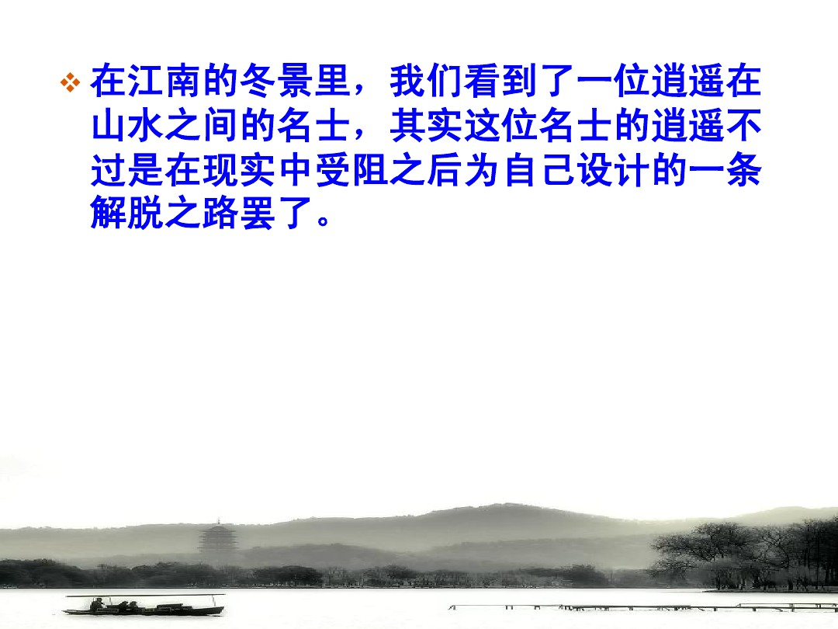

Slide 19
艺术特点：
1.运用比较写法突出景物的特点。
2.多引用诗句，多用色彩，使文章充满诗情画意。
3.融进自己的个性、心灵的感受。
4.虚实结合、想象
5.行文节奏与所写意境相结合。

Slide 20
课堂寄语：
“人在风景中，人也成了风景；心中有风景，世界就在心中。” 大自然充满了运动和生命，富有蓬勃生机和活泼意趣。人们热爱自然是因为热爱生命，热爱生活。大自然总有那么一种感动，它振奋着你，这是一种美的力量，这也是源于人自身本能的力量。我们把自己放入风景之中，我们就已于这个风景相融；我们把风景放到心中，我们就已拥有了这片风景。大自然再大，也不会大于我们的心胸，我们应该有力量去拥抱全世界，去呼吸，去感受，去创造，美无言而有力，我们会被教化。

